Slide 1

Урок математики
4 класс
Государственное учреждение образования
«Средняя школа №3 г. Слонима»
Деречинская Ю.А., учитель
начальных классов

Slide 2
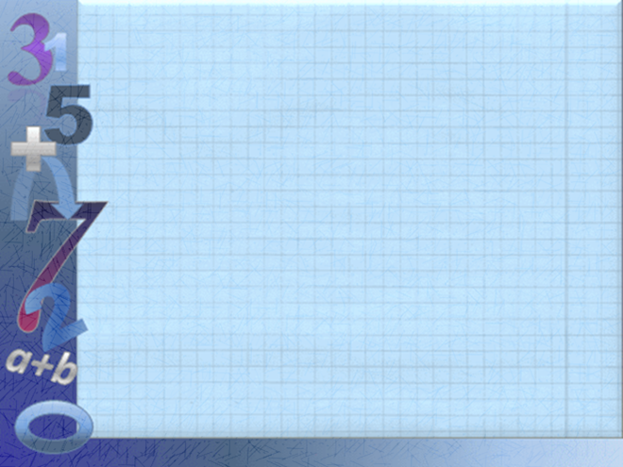


яравня 81 атобар яанссалК
Восстановите SMS-сообщение, повреждённое вирусом

Slide 3

Восстановите SMS-сообщение, повреждённое вирусом
18 января
Классная работа

Slide 4

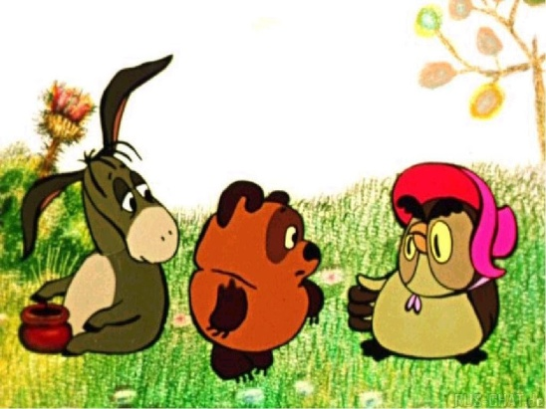

18 января
В этот день родился Алан Милн, автор сказки «Винни Пух и все, все, все…»
Это день рождение детского телевидения

Slide 5


Математический веб-квест

Slide 6
Домашнее задание
2 ч 7 мин
7 мин
45 мин

Slide 7
Домашнее задание
Груши | 36 000 | 3 | ?
Яблоки | ?, 1/3

Slide 8
Домашнее задание
 | Цена, р. | Количество, шт. | Стоимость, р.
Груши | 36 000 | 3 | ?
Яблоки | ?, 1/3

Slide 9

Математический веб-квест
Тема … время (времени),
…

Slide 10

Чистописание

Slide 11
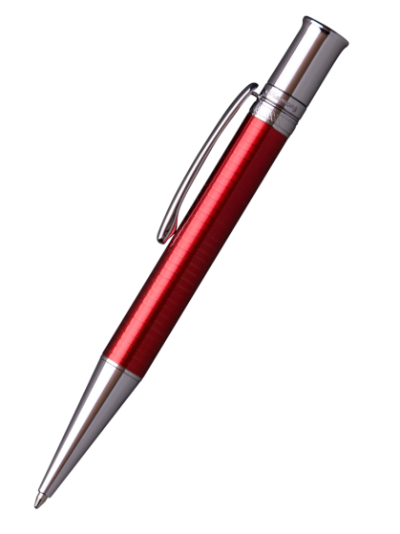
Чистописание

Slide 12
http://24timezones.com/map_ru.htm
http://24timezones.com/eu_map/europe_time_ru.htm

Slide 13
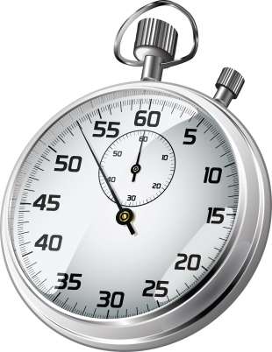
А знаете ли вы, что за 1 минуту в мире
4 000 раз взмахнёт крыльями колибри
6 000 раз ударит молния
24 000 человек делают селфи
36 000 занимаются чтением книг

Slide 14
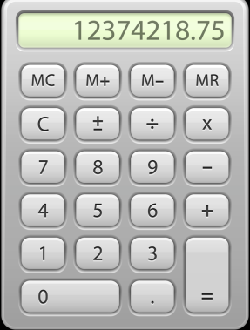
Нужен ли нам …
5 ч 10 мин + 20 мин
9 мин 38 сек + 12 сек
24 ч 27 мин – 2 ч
2 ч 25 мин + 2 ч
3 ч 45 мин – 45 мин
34 ч 27 мин + 12 ч
34 ч 27 мин + 12 ч 15 мин
34 ч 27 мин - 12 ч 15 мин

Slide 15
Математический веб-квест
К концу урока мы должны научиться …

Slide 16
Математический веб-квест
Тема
«Письменные приёмы сложения и вычитания единиц времени»

Slide 17
Перезагрузка

Slide 18
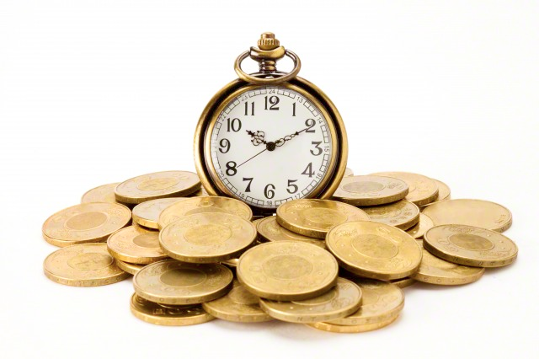
Математический веб-квест
Имеет ли время цену?

Slide 19
Проверяем и обсуждаем
15 000 × 2 = 30 000 (р.) – стоимость мандаринов.
10 000 × 3 = 30 000 (р.) – стоимость апельсинов.

Slide 20
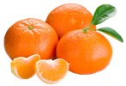


Обсуждаем
 | Цена, р. | Количество, кг | Стоимость, р.
 | 15 000 | 2 | ?
 | 10 000 | 3 | ?
1) 15 000 × 2 = 30 000 (р.) – стоимость мандаринов.
2) 10 000 × 3 = 30 000 (р.) – стоимость апельсинов.
3) 30 000 + 30 000 = 60 000 (р.) – стоимость всей
покупки.

Slide 21
Решаем самостоятельно
Шоколад | Цена, р. | Количество, Шт. | Стоимость, р.
«Молочный» | 12 000 | 4 | ?
«С изюмом» | 16 000 | 5 | ?
Ответ: 128 000 рублей.
Ответ: 12 рублей 80 копеек.

Slide 22

Домашнее задание
С. 9, №2

Slide 23
Математический веб-квест
Тема
«Письменные приёмы сложения и вычитания единиц времени»
В группе – 3 мин 52 с
Индивидуально – 2 мин 14 с

Slide 24
Домашнее задание
С. 9, №2
С. 11, №1

Slide 25

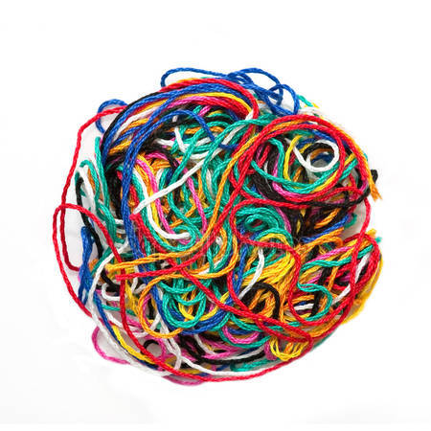
Клубок заданий

Slide 26

Клубок заданий
2 см 6 мм

Slide 27

Рефлексивная игра
3 -
ПОНЯТИЯ
2 -
ЗАДАНИЯ
1 -
ВОПРОС

